Slide 1
2021.09.23
彭天祥

Slide 2
Interrupt Controller

Slide 3
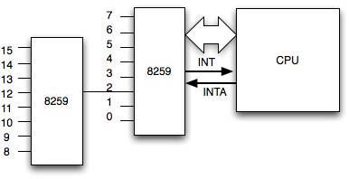
Interrupt Controller
Uniprocessor: Intel 8259A Interrupt Controller

Slide 4
Interrupt Controller
Uniprocessor: Intel 8259A Interrupt Controller
CPU side:
- INT向CPU assert中断
- 通过cli屏蔽所有中断信号
Device side:
- 多个IRQ pin
- 接收设备IRQ，映射为Linux中的IRQ(+32)，向CPU side发送中断信号
- mask特定的IRQ line来仅屏蔽一条IRQ line上的所有中断

Slide 5
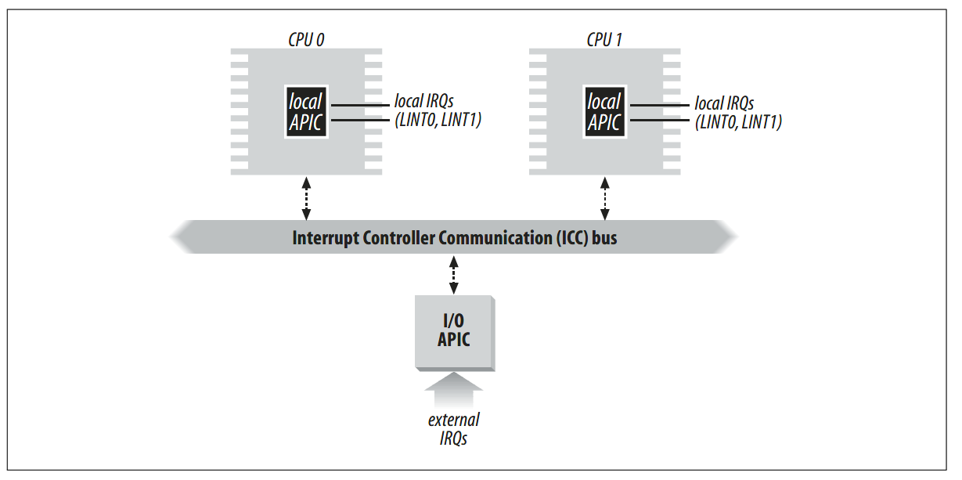
Interrupt Controller
Intel APIC(Advanced Programmable Interrupt Controller)

Slide 6
Interrupt Controller
Intel APIC(Advanced Programmable Interrupt Controller)
- 面向多核，每个CPU都有自己的local APIC

Slide 7
Interrupt Controller
Intel APIC(Advanced Programmable Interrupt Controller)

Slide 8
Interrupt Controller
Intel APIC(Advanced Programmable Interrupt Controller)
- 面向多核，每个CPU都有自己的local APIC
- 有一个I/O APIC负责接收所有设备信号，通过总线连接到所有核心的local APIC

Slide 9
Interrupt Controller
Intel APIC(Advanced Programmable Interrupt Controller)

Slide 10
Interrupt Controller
Intel APIC(Advanced Programmable Interrupt Controller)
- 面向多核，每个CPU都有自己的local APIC
- 有一个I/O APIC负责接收所有设备信号，通过总线连接到所有核心的local APIC
- 包含24个IRQ pin，以及一个24项的Interrupt Redirection Table
- 优先级
- 目标CPU
- hardware IRQ到software IRQ的映射
- 选择目标CPU的策略（动态/静态）

Slide 11
Interrupt Controller
Intel APIC(Advanced Programmable Interrupt Controller)

Slide 12
Interrupt Controller
Intel APIC(Advanced Programmable Interrupt Controller)
- 面向多核，每个CPU都有自己的local APIC
- 有一个I/O APIC负责接收所有设备信号，通过总线连接到所有核心的local APIC
- 包含24个IRQ pin，以及一个24项的Interrupt Redirection Table
- 优先级
- 目标CPU
- hardware IRQ到software IRQ的映射
- 选择目标CPU的策略（动态/静态）
- 转发策略：
- 静态：根据Redirection Table，可以一个/一些/广播

Slide 13
Interrupt Controller
Intel APIC(Advanced Programmable Interrupt Controller)

Slide 14
Interrupt Controller
Intel APIC(Advanced Programmable Interrupt Controller)
- 面向多核，每个CPU都有自己的local APIC
- 有一个I/O APIC负责接收所有设备信号，通过总线连接到所有核心的local APIC
- 包含24个IRQ pin，以及一个24项的Interrupt Redirection Table
- 优先级
- 目标CPU
- hardware IRQ到software IRQ的映射
- 选择目标CPU的策略（动态/静态）
- 转发策略：
- 静态：根据Redirection Table，可以一个/一些/广播
- 动态：每个Local APIC有一个硬件task priority register，希望os每次reschedule的时候 更新，这样每个dynamic IRQ到来时分发到最低优先级的CPU，优先级相同时RR

Slide 15
Interrupt Controller
Intel APIC(Advanced Programmable Interrupt Controller)

Slide 16
Interrupt Controller
Intel APIC(Advanced Programmable Interrupt Controller)
- 面向多核，每个CPU都有自己的local APIC
- 有一个I/O APIC负责接收所有设备信号，通过总线连接到所有核心的local APIC
- 包含24个IRQ pin，以及一个24项的Interrupt Redirection Table
- 优先级
- 目标CPU
- hardware IRQ到software IRQ的映射
- 选择目标CPU的策略（动态/静态）
- 转发策略：
- 静态：根据Redirection Table，可以一个/一些/广播
- 动态：每个Local APIC有一个硬件task priority register，希望os每次reschedule的时候 更新，这样每个dynamic IRQ到来时分发到最低优先级的CPU，优先级相同时RR
- cli时仅屏蔽local APIC中断

Slide 17
Interrupt Controller
Intel APIC(Advanced Programmable Interrupt Controller)

Slide 18
Interrupt Controller
Intel APIC(Advanced Programmable Interrupt Controller)
- 面向多核，每个CPU都有自己的local APIC
- 有一个I/O APIC负责接收所有设备信号，通过总线连接到所有核心的local APIC
- 包含24个IRQ pin，以及一个24项的Interrupt Redirection Table
- 优先级
- 目标CPU
- hardware IRQ到software IRQ的映射
- 选择目标CPU的策略（动态/静态）
- 转发策略：
- 静态：根据Redirection Table，可以一个/一些/广播
- 动态：每个Local APIC有一个硬件task priority register，希望os每次reschedule的时候 更新，这样每个dynamic IRQ到来时分发到最低优先级的CPU，优先级相同时RR
- cli时仅屏蔽local APIC中断
- mask一条IRQ line时会使I/O APIC不再响应这个irq，从而对所有CPU屏蔽掉一条IRQ

Slide 19
Interrupt Controller
Intel APIC(Advanced Programmable Interrupt Controller)

Slide 20
Interrupt Controller
Intel APIC(Advanced Programmable Interrupt Controller)
- 面向多核，每个CPU都有自己的local APIC
- 有一个I/O APIC负责接收所有设备信号，通过总线连接到所有核心的local APIC
- 包含24个IRQ pin，以及一个24项的Interrupt Redirection Table
- 优先级
- 目标CPU
- hardware IRQ到software IRQ的映射
- 选择目标CPU的策略（动态/静态）
- 转发策略：
- 静态：根据Redirection Table，可以一个/一些/广播
- 动态：每个Local APIC有一个硬件task priority register，希望os每次reschedule的时候 更新，这样每个dynamic IRQ到来时分发到最低优先级的CPU，优先级相同时RR
- cli时仅屏蔽local APIC中断
- mask一条IRQ line时会使I/O APIC不再响应这个irq，从而对所有CPU屏蔽掉一条IRQ
- 发送IPI：CPU将中断向量与目标Local APIC的标识符一起写入到自己Local APIC的Interrupt Command Register，从而触发IPI

Slide 21
Interrupt Controller
Intel APIC(Advanced Programmable Interrupt Controller)

Slide 22
Handling Overview

Slide 23
Handling Overview
保存当前执行的上下文在栈上，关闭中断（local）
CPU
Local APIC
I/O APIC
Devices
entry path
切换内核页表/切换栈/准备栈上的参数
do_IRQ
进行mask&ack、一定的同步等等
entering irq
flow handler
handler
切换用户页表/reschedule/signal
/context restore
exiting irq
Bottom half等等
exit path

Slide 24
Interrupt Context

Slide 25
Interrupt Context
- 发生中断时我们可能
- 打断了其他用户程序
- 打断了其他用户程序的内核path
- 不管怎么样，都会有一个current进程，但这个current进程与我们无关
- 处于interrupt context时我们不能sleep或者阻塞，为什么？
- interrupt disabled
- interrupt enabled
- 无辜的current
- irq masked
- 这意味着
- 我们甚至不能使用普通的内存分配（可能sleep）
- 将不必要的内容推后到bottom half或者interrupt thread中

Slide 26
Interrupt Context
- handler要保证线程安全吗？
- 如果handler只用于单一irq
- 不需要，因为执行handler时irq line会被mask，其他核不会执行handler
- 如果同一handler用于多个irq
- 需要
- handler要保证可重入吗？
- 如果handler只用于单一irq
- 不需要，因为执行handler时irq line会被mask，当前核不会再重新进入handler
- 如果同一handler用于多个irq
- 执行handler时disable local interrupt
- 不需要，因为不会被打断，没有机会执行重新进入irq handler
- 执行handler时enable local interrupt
- 需要

Slide 27
Handler Management

Slide 28
Handler Management
如何在某个irq上添加/移除我们的自定义handler呢？
Kernel API:
- request_irq/free_irq
int request_irq(
unsigned int irq,
irq_handler_t handler, // typedef int (*irq_handler_t)(irq, dev_id)
unsigned long irqflags, // 是否容忍共享irq line等等
const char *devname, // 会显示在/proc/interrupts下
void *dev_id); // 唯一标识符，一般传dev结构体指针
const void *free_irq(
unsigned int irq,
void *dev_id);

Slide 29
Handler Management
struct irq_desc {
...
struct irq_common_data {
...
void *handler_data;
...
} irq_common_data;
struct irq_data {
...
struct irq_chip *chip;
void *chip_data;
...
} irq_data;
irq_flow_handler_t handle_irq;
struct irq_action *action;
unsigned int istate;
struct depth;
cosnt char *name;
...
}
struct irq_chip {
...
void (*irq_ack)(struct irq_data *data);
void (*irq_mask)(struct irq_data *data);
...
}
struct irqaction {
irq_handler_t handler;
void *dev_id;
...
struct irqaction *next;
...
unsigned int irq;
unsigned int flags;
...
const char *name;
...
}

Slide 30
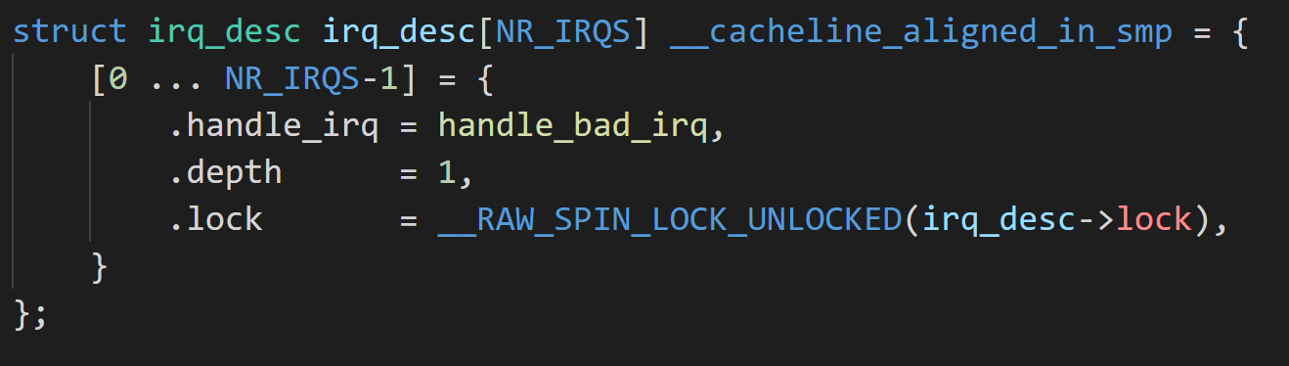
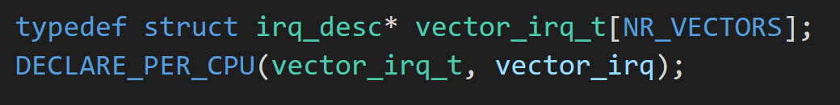
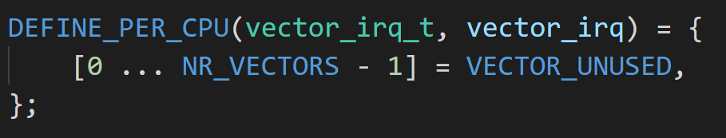
Handler Management

Slide 31
Handling Overview

Slide 32
do_IRQ
保存当前执行的上下文在栈上，关闭中断（local）
CPU
Local APIC
I/O APIC
Devices
entry path
切换内核页表/切换栈/准备栈上的参数
do_IRQ
进行mask&ack、一定的同步等等
entering irq
flow handler
handler
切换用户页表/reschedule/signal
/context restore
exiting irq
Bottom half等等
exit path

Slide 33
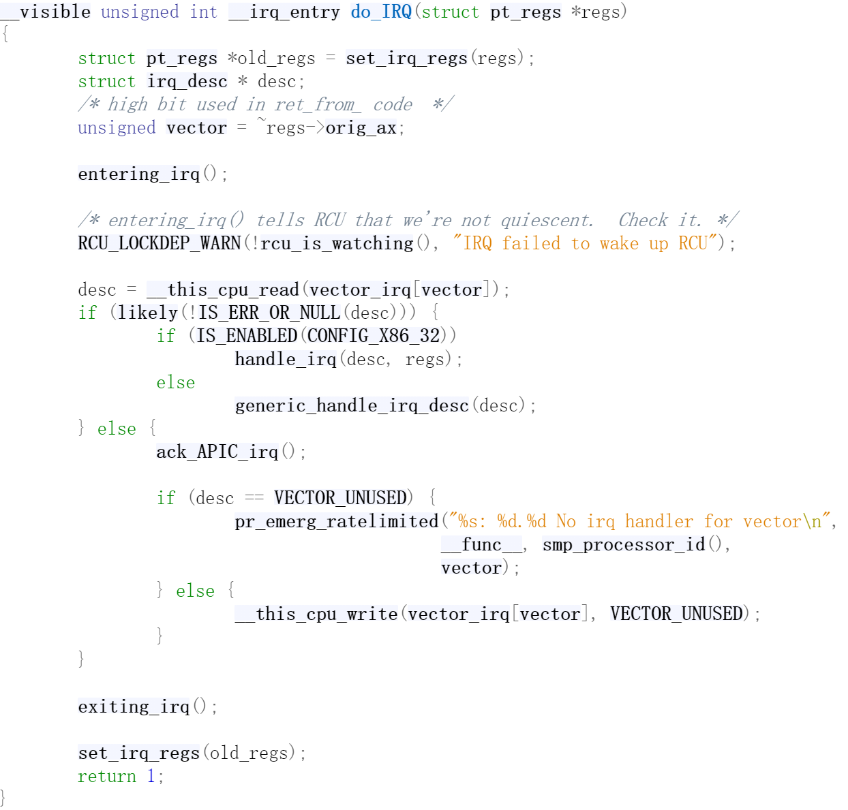
do_IRQ
/*
* Interrupt entry helper function.
*
* Entry runs with interrupts off. Stack layout at entry:
* +----------------------------------------------------+
* | regs->ss |
* | regs->rsp |
* | regs->eflags |
* | regs->cs |
* | regs->ip |
* +----------------------------------------------------+
* | regs->orig_ax = ~(interrupt number) |
* +----------------------------------------------------+
* | return address |
* +----------------------------------------------------+
*/

Slide 34
do_IRQ
1. save/restore irq context

Slide 35
do_IRQ
2. 获取中断描述符

Slide 36
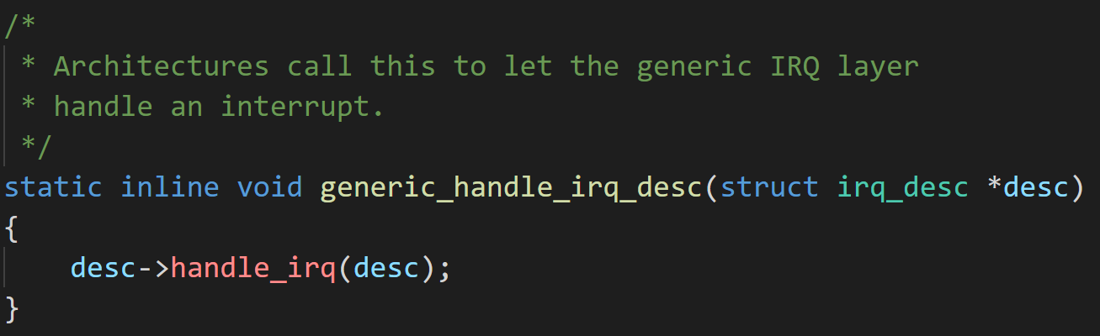
do_IRQ
3. 32/64-bit handling

Slide 37
irq_flow_handler_t
struct irq_desc {
...
struct irq_common_data {
...
void *handler_data;
...
} irq_common_data;
struct irq_data {
...
struct irq_chip *chip;
void *chip_data;
...
} irq_data;
irq_flow_handler_t handle_irq;
struct irq_action *action;
unsigned int istate;
struct depth;
cosnt char *name;
...
}
struct irq_chip {
...
void (*irq_ack)(struct irq_data *data);
void (*irq_mask)(struct irq_data *data);
...
}
struct irqaction {
irq_handler_t handler;
void *dev_id;
...
struct irqaction *next;
...
unsigned int irq;
unsigned int flags;
...
const char *name;
...
}

Slide 38
irq_flow_handler_t
保存当前执行的上下文在栈上，关闭中断（local）
CPU
Local APIC
I/O APIC
Devices
entry path
切换内核页表/切换栈/准备栈上的参数
do_IRQ
进行mask&ack、一定的同步等等
entering irq
flow handler
handler
切换用户页表/reschedule/signal
/context restore
exiting irq
Bottom half等等
exit path

Slide 39
irq_flow_handler_t
interrupt handler types:
- Level type
- Edge type
- Simple type
- Fast EOI type
- Per CPU type

Slide 40
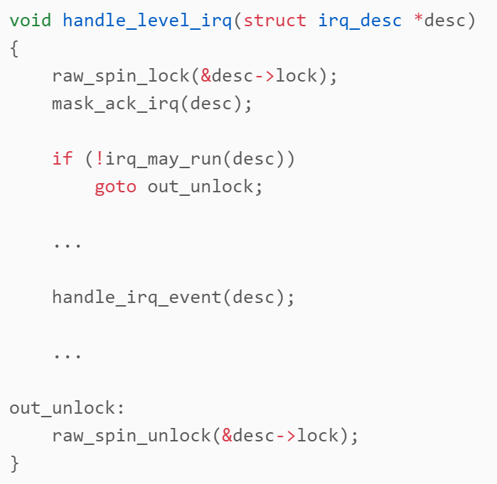
handle_level_irq

Slide 41
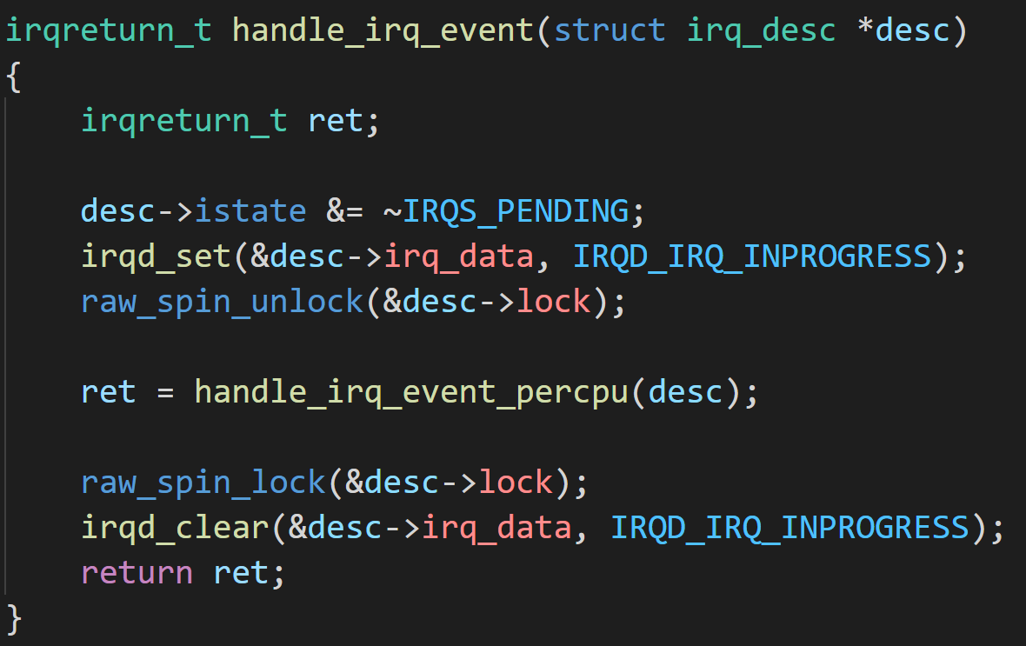
handle_level_irq
- 标志自己正在处理，release锁
- handle irq
- 重新hold锁，抹去自己正在处理的标志

Slide 42
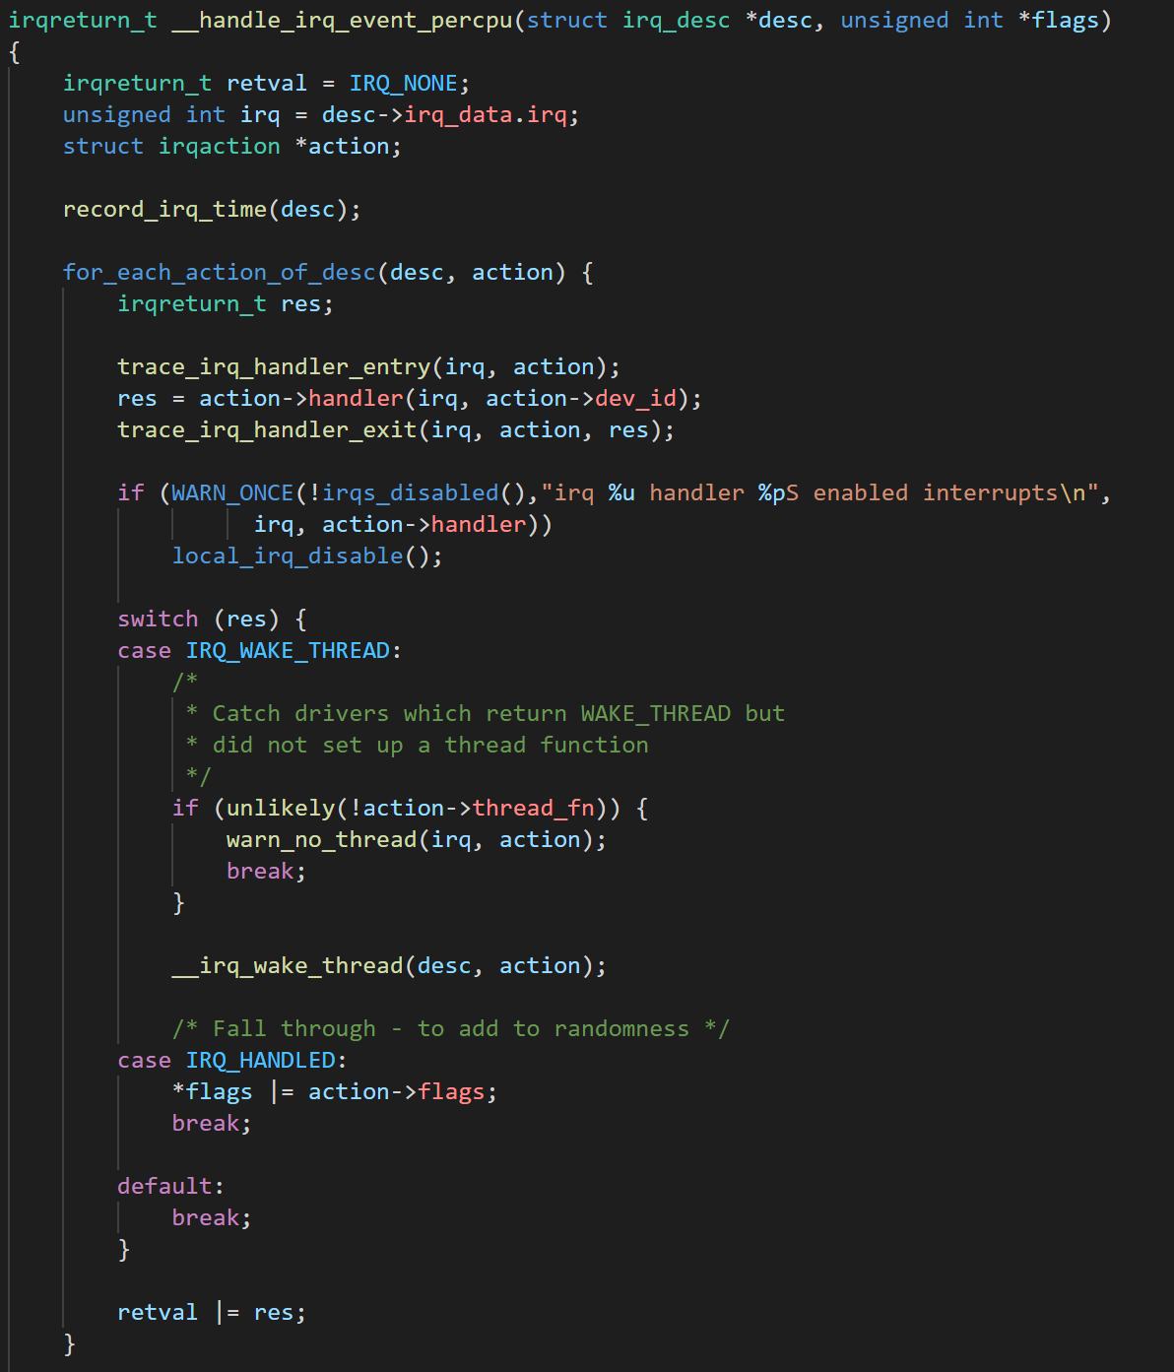
handle_level_irq
遍历所有action（也即所有的shared handler）尝试响应irq
通过检查返回值可知中断是否有handler响应

Slide 43
handle_level_irq
static bool irq_may_run(struct irq_desc *desc)
{
unsigned int mask = IRQD_IRQ_INPROGRESS | IRQD_WAKEUP_ARMED;
if (!irqd_has_set(&desc->irq_data, mask))
return true;
...
}

Slide 44
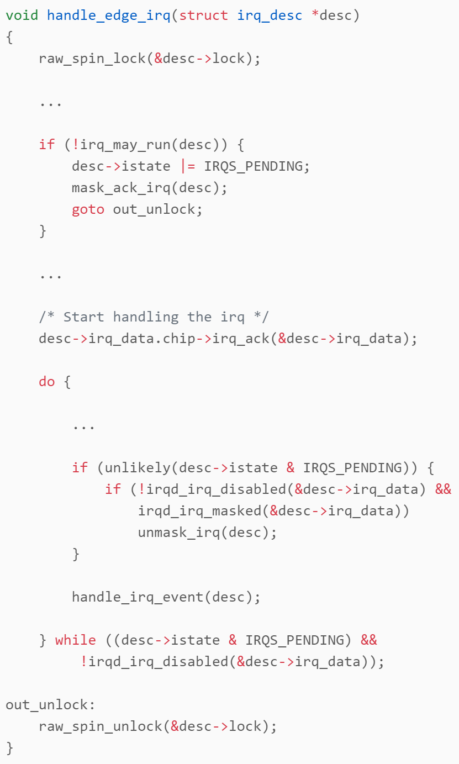
handle_edge_irq

Slide 45
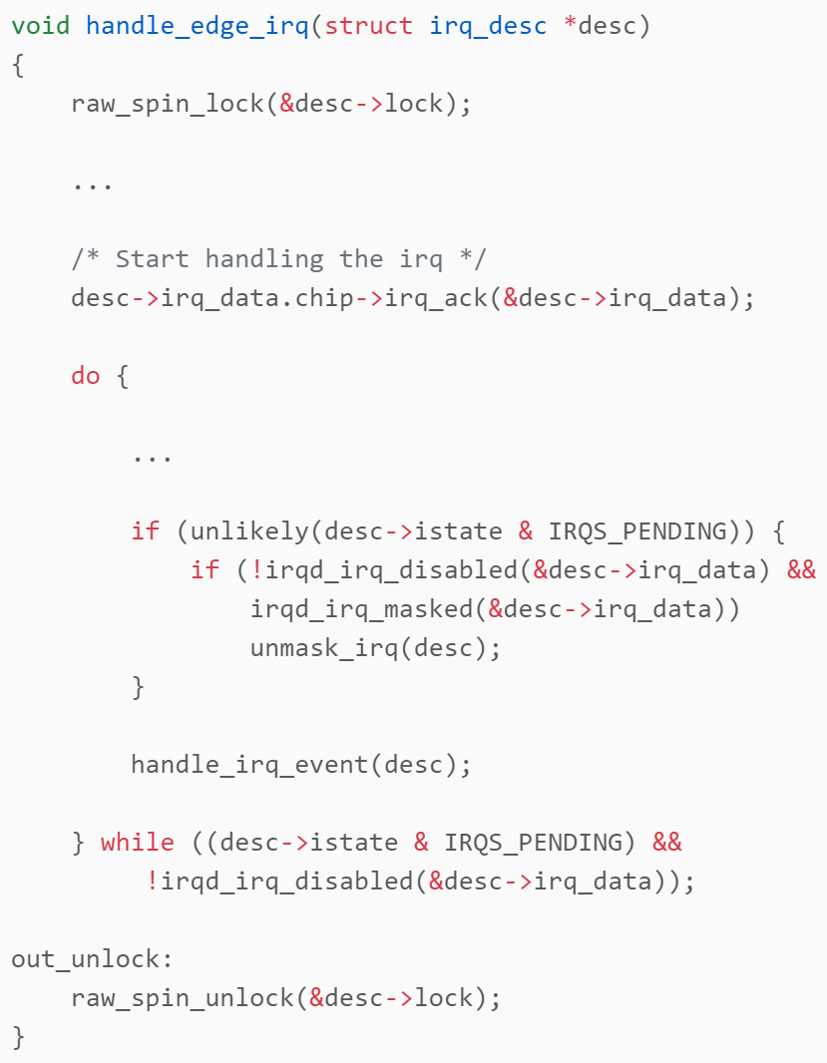
handle_edge_irq
core1
1. ack(而不mask)
2. handle irq
3. 检查pending，处理新来的edge中断（因为中间release了锁，所以可能其他核会重入这部分代码设置pending）

Slide 46
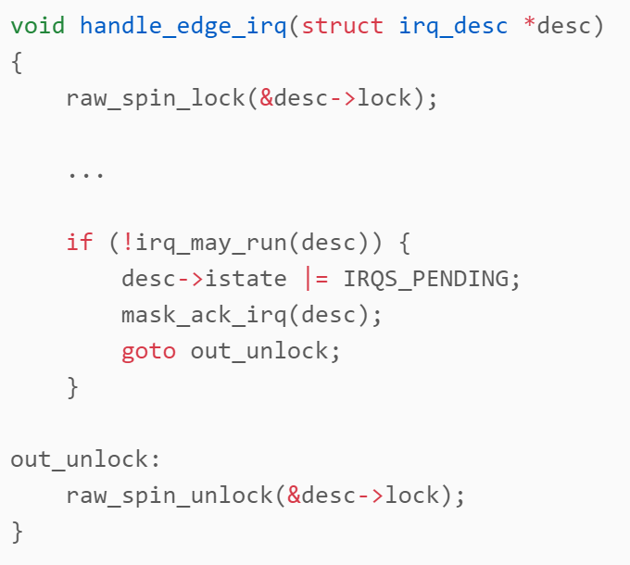
handle_edge_irq
static bool irq_may_run(struct irq_desc *desc)
{
unsigned int mask = IRQD_IRQ_INPROGRESS | IRQD_WAKEUP_ARMED;
if (!irqd_has_set(&desc->irq_data, mask))
return true;
...
}
core2
标记pending（用于core 1的loop检测，告诉他处理新来的edge中断）
mask & ack：所有核不再接收这条irq上的中断信号，最多只能pending一个edge中断

Slide 47
handle_edge_irq
core1
1. ack(而不mask)
4. 取出pending，重新unmask
2. handle irq
3. 检查pending，处理新来的edge中断（因为中间release了锁，所以可能其他核会重入这部分代码设置pending）

Slide 48
handle_edge_irq

Slide 49
irq_flow_handler_t
保存当前执行的上下文在栈上，关闭中断（local）
CPU
Local APIC
I/O APIC
Devices
entry path
切换内核页表/切换栈/准备栈上的参数
do_IRQ
进行mask&ack、一定的同步等等
entering irq
flow handler
handler
切换用户页表/reschedule/signal
/context restore
exiting irq
Bottom half等等
exit path

Slide 50
do_IRQ
3. 32/64-bit handling

Slide 51
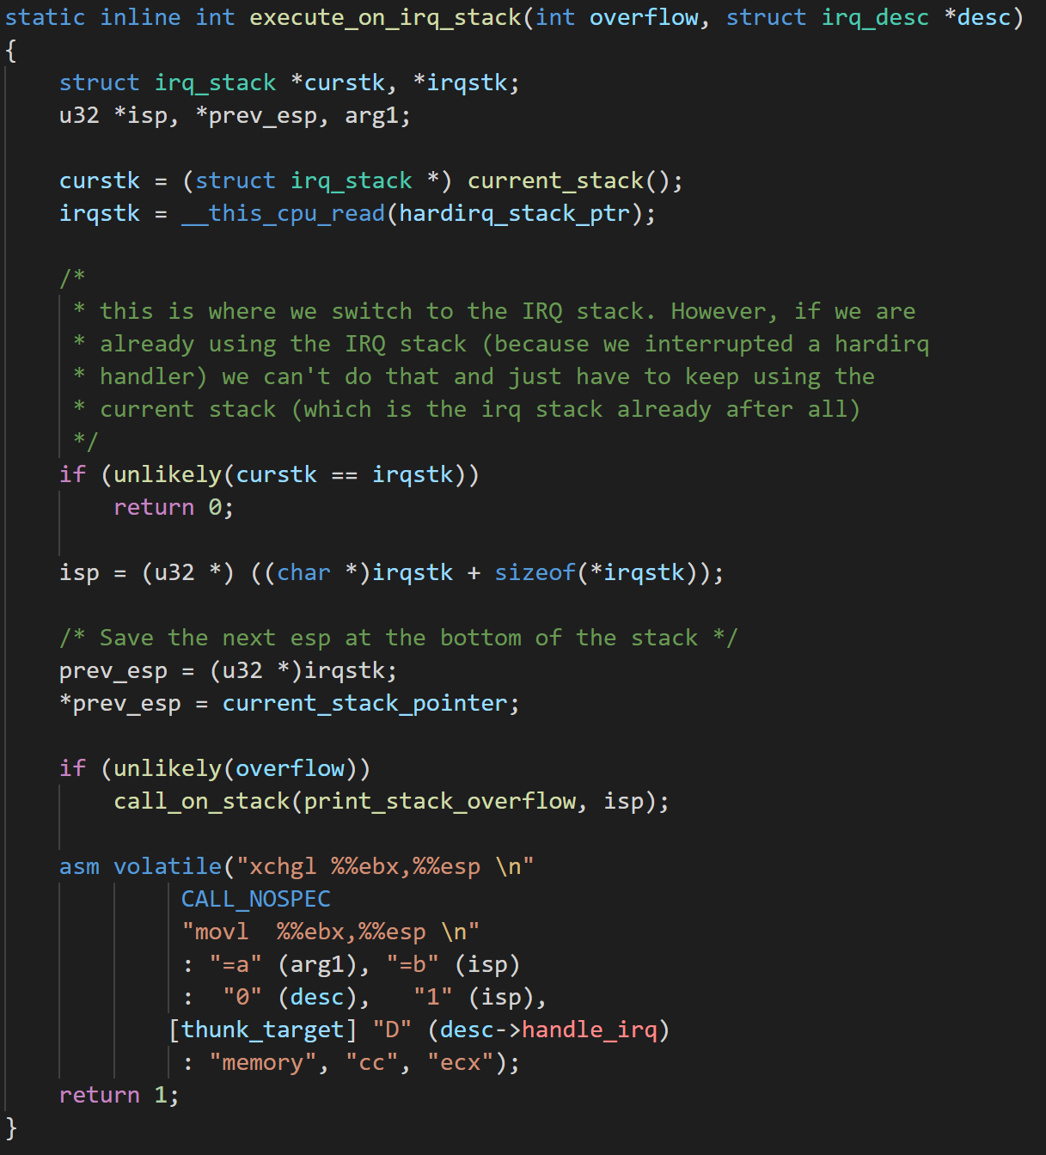
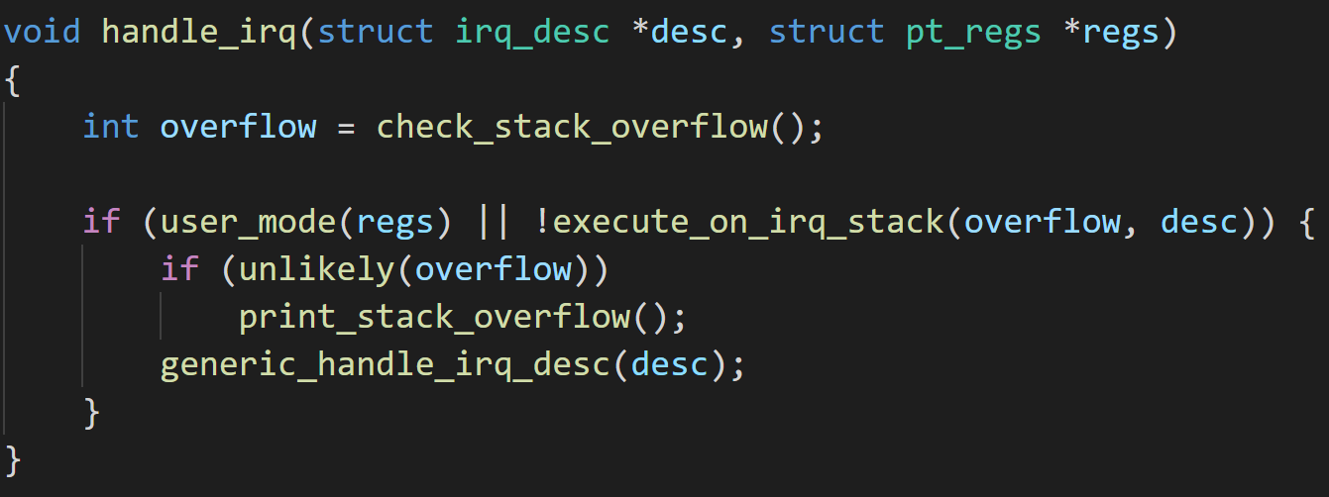
handle_irq

Slide 52
Nested Interrupt

Slide 53
IRQF_DISABLED
遍历所有action（也即所有的shared handler）尝试响应irq
if (!(action->flags & IRQF_DISABLED))
local_irq_enable_in_hard_irq();
通过检查返回值可知中断是否有handler响应

Slide 54
Nested Interrupt
移除IRQF_DISABLED
- 世界不是完美的，我们当然希望所有的irq handler都能够快速执行critical任务with interrupt disabled，但限于有些老旧的硬件以及开发handler人员的水平，很多handler执行是比较慢的。
- 举个例子，IDE硬盘的数据传输相比串口的UART就是慢的，由于UART只能保存一个字符，我们应该尽可能地让UART的先执行，避免过多的字符丢失。从程序上体现就是嵌套中断。

Slide 55
Nested Interrupt
那么为什么又要重新提出（默认）关闭嵌套中断呢？
- 设备硬件、cpu的性能都比以前高了很多（所以所有handler的执行、数据传输都更快了）
- 内核的bottom half机制日趋完善、稳定，很多工作都可以推迟到bottom half中，慢中断（允许嵌套中断）与快中断之间的界限没那么明显了
- 而默认允许嵌套中断也带来了一系列问题
- 发生嵌套时对cache不友好
- handler的运行时间不稳定（被嵌套打断）
- 中断栈的溢出（即使切换到中断栈上仍然可能会溢出）

Slide 56
Nested Interrupt
导火索：针对中断栈溢出的一个patch
- commit的人对内核做出修改，当执行嵌套中断的时候如果发现中断栈被用了超过一半，就不管是否允许中断打开而直接关着中断执行handler
- 但是这个人也表示，这其实治标不治本，核心问题还是默认的嵌套中断：
如果一个handler写得足够好，很快就能执行完，那么执行它的时候非要开着中断（别的中断会打断、嵌套）有啥意义呢？

Slide 57
Nested Interrupt
一开始Linus并不赞同取消默认的嵌套中断，一些例子：
- 一些handler注定要执行很多工作，而且这是很难改变的，比如很多挑剔的嵌入式硬件以及它们孱弱的处理器
- 有些handler不开着中断没法正常运行，比如有的handler可能要循环等待jiffies被增加多少（由timer interrupt更新），关掉中断就成死循环了
- 还有一些handler可能对延迟容忍度很低，必须立马得到执行（以嵌套的方式）而不是等着前面的handler执行完（重新打开中断）

Slide 58
Nested Interrupt
所以一个问题是，如果我们取消了默认的嵌套中断机制，系统还能正常运行吗？
- 一个很有趣的现象是，很多内核开着lockdep checker已经运行很多年了，而它会使得handler运行在interrupt disabled状态下
- 还有就是动态tick部分的代码会在系统空闲的时候直接disable时钟中断，这也导致jiffes无法得到更新，因此很多驱动针对jiffes不更新已经做出了改善
- 另外就是realtime tree的开发者花很多精力在中断处理的延迟问题上，超时是其中最不可接收的问题之一，所以它们的代码也会针对中断关闭的问题及时做出更新
- threaded interrupt handler模块的支持使得现有的驱动代码可以很好地迁移，直接移动到handler的thread中去即可（thread中中断是打开的）

Slide 59
Nested Interrupt
当然，仍然还有问题等待未来的解决
- 对嵌入系统来说，handler的thread带来的响应延迟是很难接受的
- 对于实在需要打开中断的，可以借助local_irq_enable_in_hardirq在handler内部打开中断
https://lwn.net/Articles/380931/

Slide 60
感谢观看
彭天祥

